Slide 1
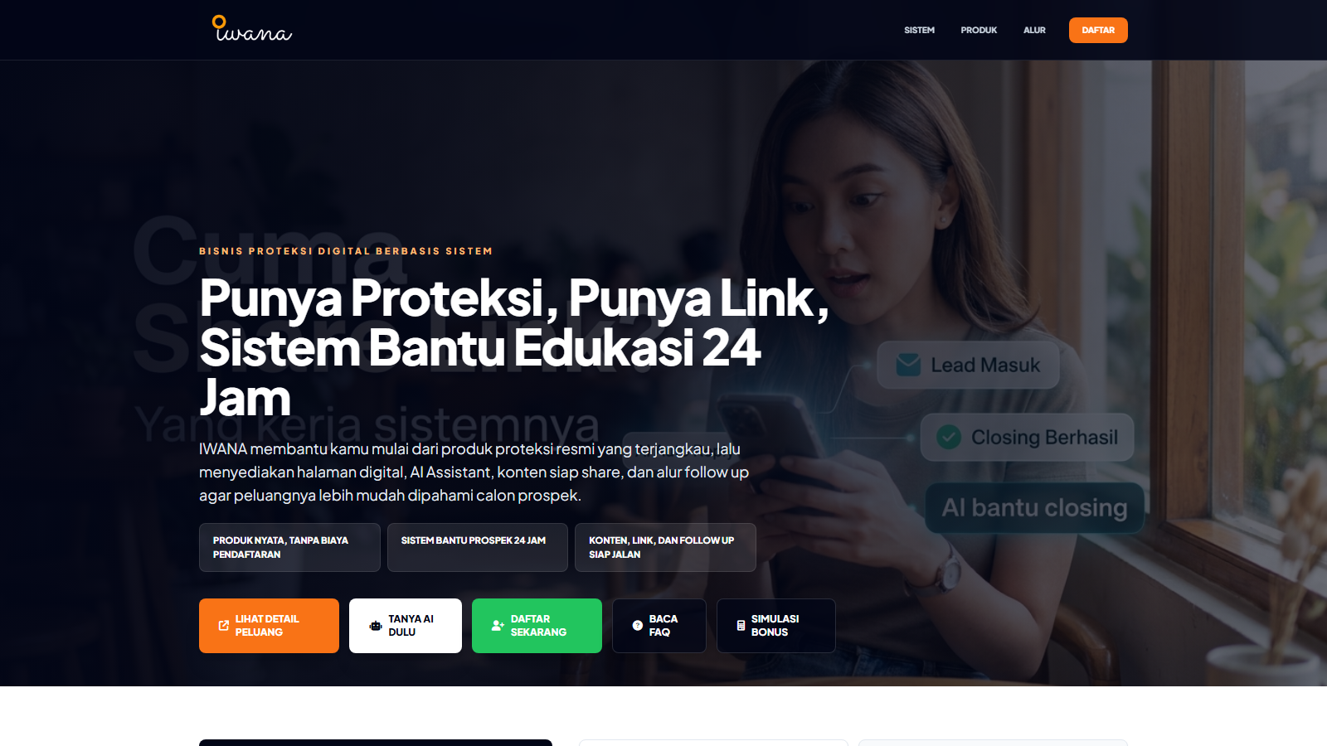
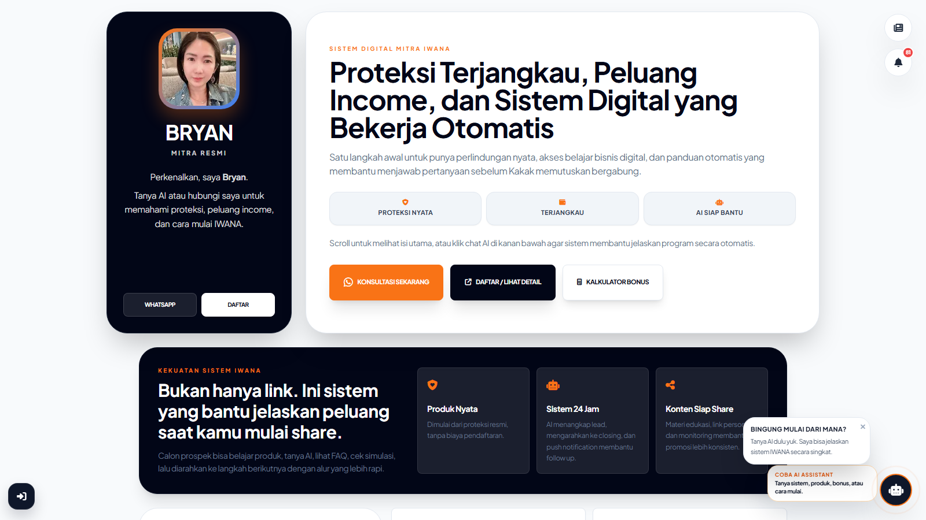
IWANA
DIGITAL MARKETING SYSTEM
TUTORIAL VISUAL PHASE 2
IWANA
Operating
Playbook
Deck training untuk Super Admin, Leader, Member, Biolink, Landing Campaign, Content 30, dan Mission Progress.
PRODUCTION SCREENSHOTS + TRAINING FLOW
17 MEI 2026
IWANA Digital Marketing System | Tutorial Visual Phase 2

Slide 2
IWANA
DIGITAL MARKETING SYSTEM
PETA SISTEM
Satu alur: admin siapkan, member share, visitor masuk, tracking membaca hasil.
Gunakan slide ini sebagai pembuka training agar semua role paham tempatnya masing-masing.
Super Admin
Leader
Member
Visitor
Tracking
token, safety, campaign, content
coaching dan prioritas tim
share, follow-up, hasil
landing, biolink, AI
CTR, CTA, opt-in
Kunci training: jangan lompat ke fitur teknis dulu. Mulai dari fungsi halaman, lalu role, lalu alur harian.
WA real auto-send tetap locked/dry-run/manual-review

Slide 3
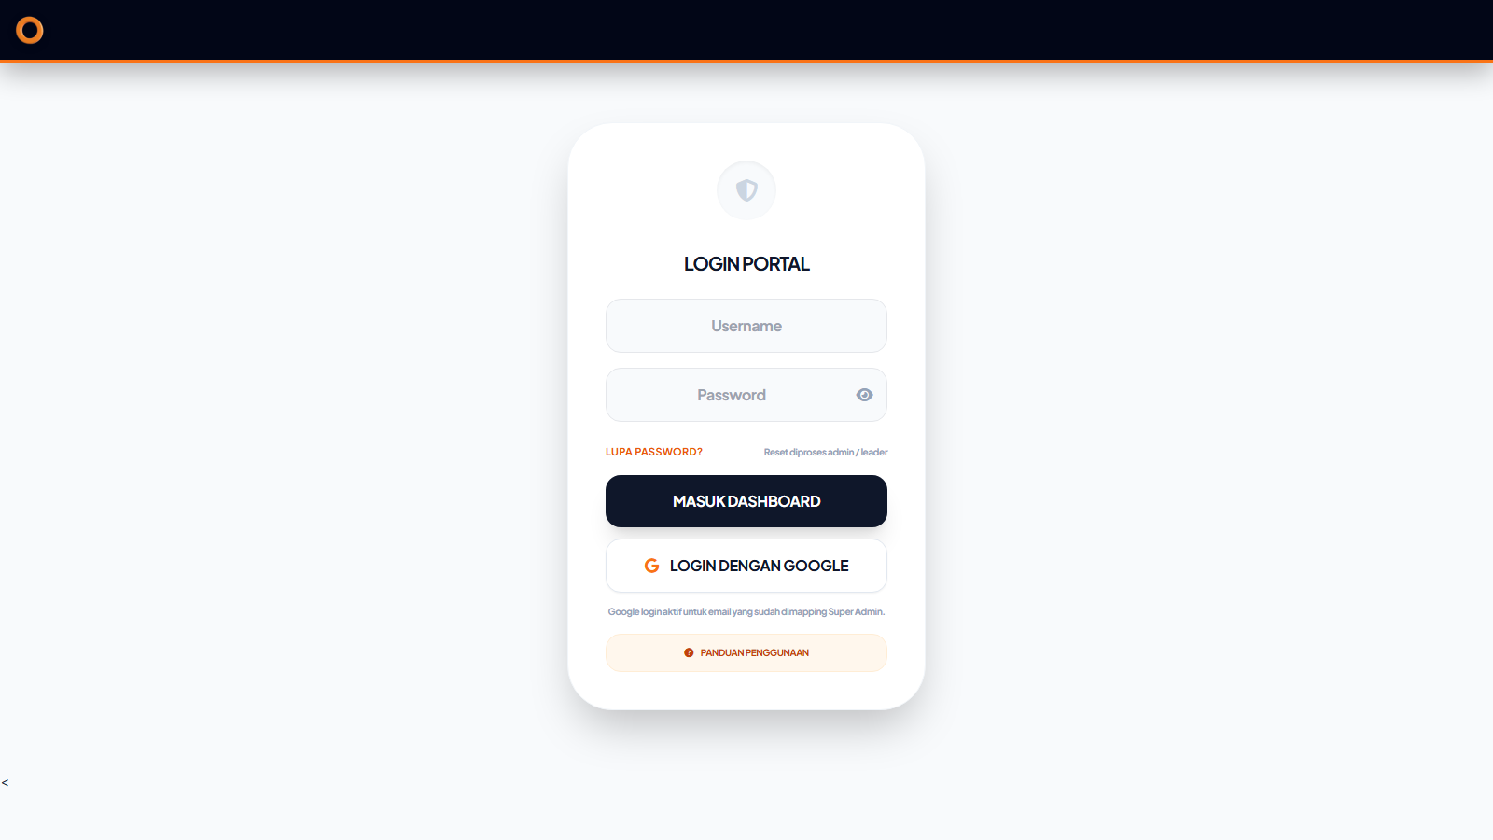
IWANA
DIGITAL MARKETING SYSTEM
SUPER ADMIN
Pusat kendali, bukan tempat semua orang bekerja.
Super Admin memegang token, Google mapping, safety, campaign tracking, Content 30, Mission Progress, dan readiness integrasi.
1
Cek Command Dashboard
production login capture
Lihat member, lead, campaign click, runtime, dan safety gate.
2
Buka Campaign Tracking
Bandingkan template funnel dan rekomendasi sistem.
Catatan QA: screenshot internal headless tanpa session hanya menangkap login portal. Untuk deck training final, capture ulang dari browser yang sudah login.
3
Jaga Safety & System
WA bridge tetap dry-run dan manual-review.
WA real auto-send tetap locked/dry-run/manual-review

Slide 4
IWANA
DIGITAL MARKETING SYSTEM
LEADER
Leader menjaga gerak tim, bukan mengatur mesin teknis.
Prioritas Tim
Coaching
member yang perlu dibantu
arahan singkat dan spesifik
Gunakan Leader sebagai pembina aktivitas: siapa yang belum share, siapa punya lead, siapa perlu arahan kerja hari ini.
1
Baca prioritas tim
Campaign Review
Batas Akses
Mulai dari member yang belum aktif atau punya lead.
template yang layak dilanjutkan
tanpa domain, bridge, policy
2
Kirim arahan kecil
Contoh: share 1 konten atau follow-up 1 prospek.
3
Pantau ulang hasil
Lihat apakah traffic, klik, dan lead mulai bergerak.
WA real auto-send tetap locked/dry-run/manual-review

Slide 5
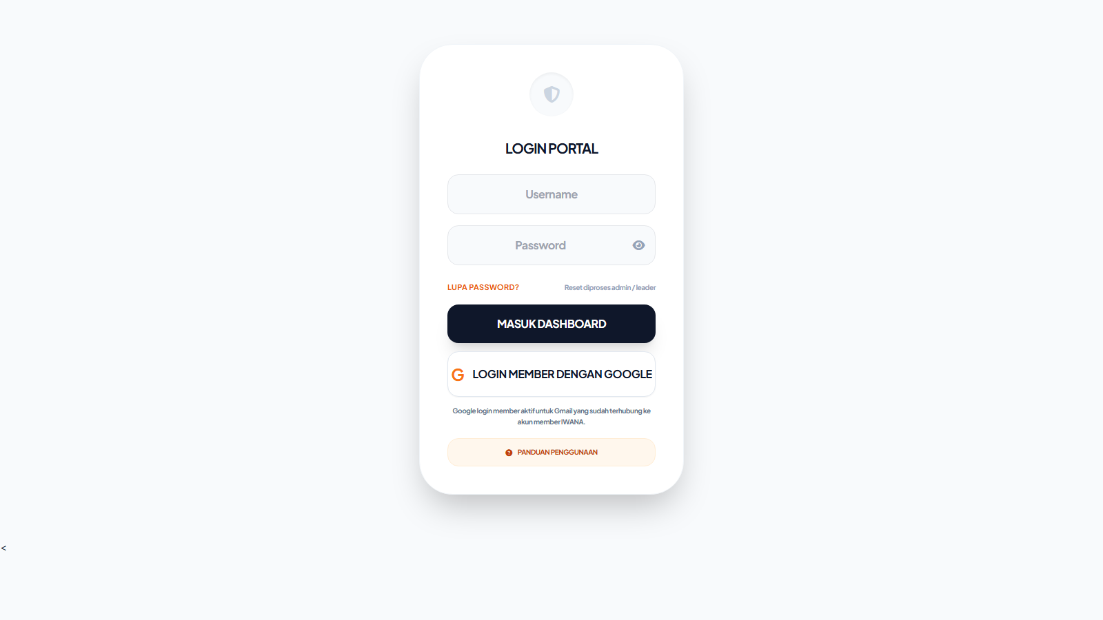
IWANA
DIGITAL MARKETING SYSTEM
MEMBER AREA
Member cukup mengikuti kerja harian.
Area member dibuat untuk mengurangi bingung: pilih template, copy link, share konten, hubungi prospek, lalu lihat hasil.
1
Mulai Hari Ini
Baca prioritas dan kerjakan satu per satu.
production login capture
2
Bagikan Konten
Pilih Template Funnel dan copy Landing Campaign.
Training note: setelah login, arahkan member ke Bagikan Konten lebih dulu. Jangan mulai dari semua menu.
3
Lihat Hasil
Pantau views, clicks, lead, dan rekomendasi sistem.
WA real auto-send tetap locked/dry-run/manual-review

Slide 6
IWANA
DIGITAL MARKETING SYSTEM
BIOLINK
Halaman utama visitor setelah mulai tertarik.
Biolink memuat profil mitra, CTA, konten, AI assistant, tombol notif, dan jalur ke konsultasi atau daftar.
AI ASSISTANT
KONTEN SHAREABLE
NOTIF OPT-IN
CTA DAFTAR
bio.iwana.digital/?id=bryan
Fungsi utama: visitor melihat bukti, bertanya ke AI, memberi izin notifikasi, lalu diarahkan ke CTA.
WA real auto-send tetap locked/dry-run/manual-review

Slide 7
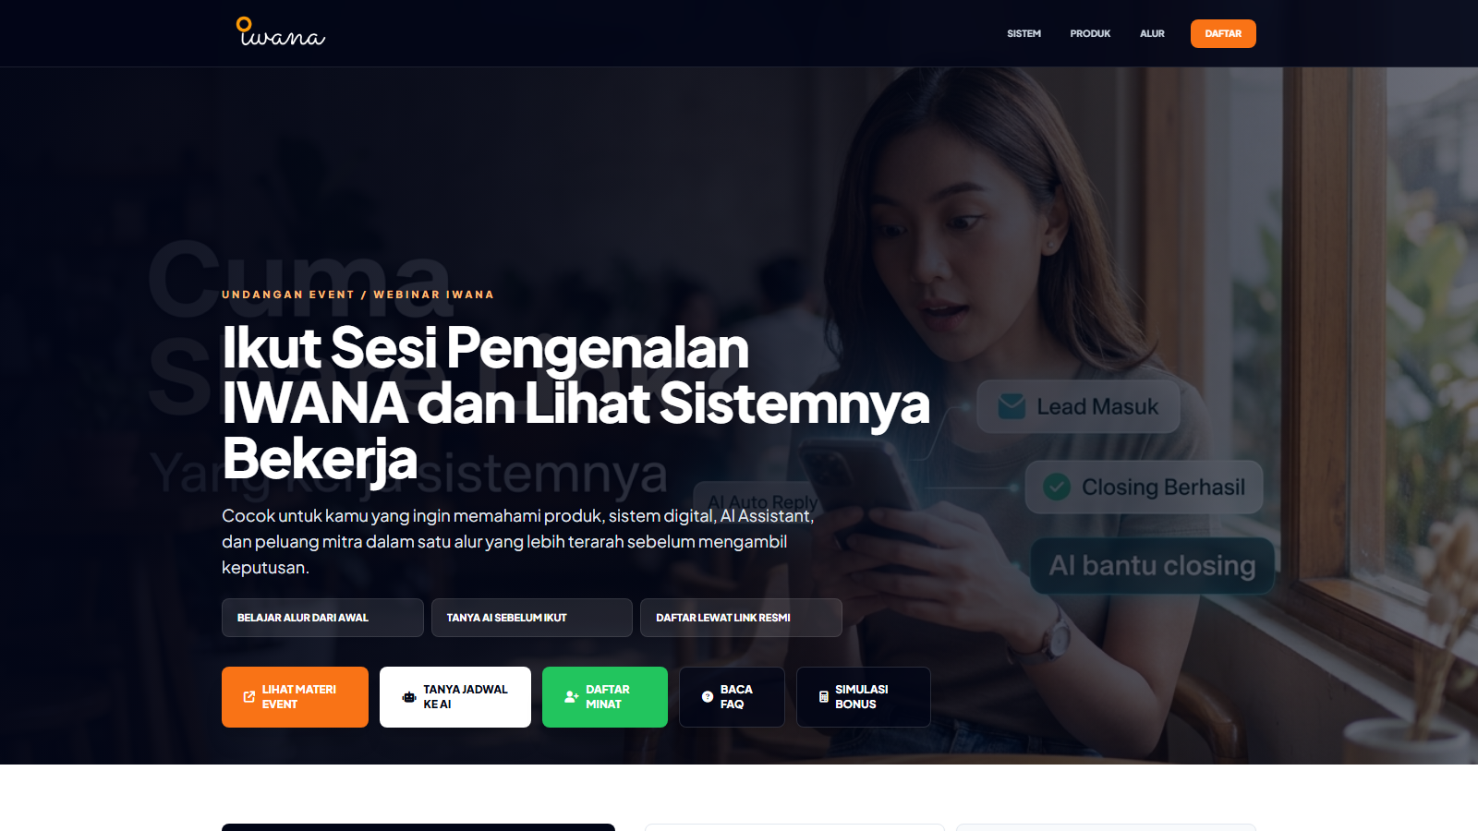
IWANA
DIGITAL MARKETING SYSTEM
LANDING CAMPAIGN
Pintu masuk ads, event, survei, dan direct offer.
Format link cukup start.iwana.digital/?id=member dengan parameter campaign. Dari sini visitor diarahkan ke biolink, AI, WA, atau official.
1
Traffic masuk
FB/TikTok/WA/status diarahkan ke landing.
edukasi awal
2
Template menyesuaikan konteks
Edukasi awal, event, survei, atau direct offer.
3
Tracking membaca performa
CTR, CTA, AI open, WA/official click, dan opt-in.
event/webinar
WA real auto-send tetap locked/dry-run/manual-review

Slide 8
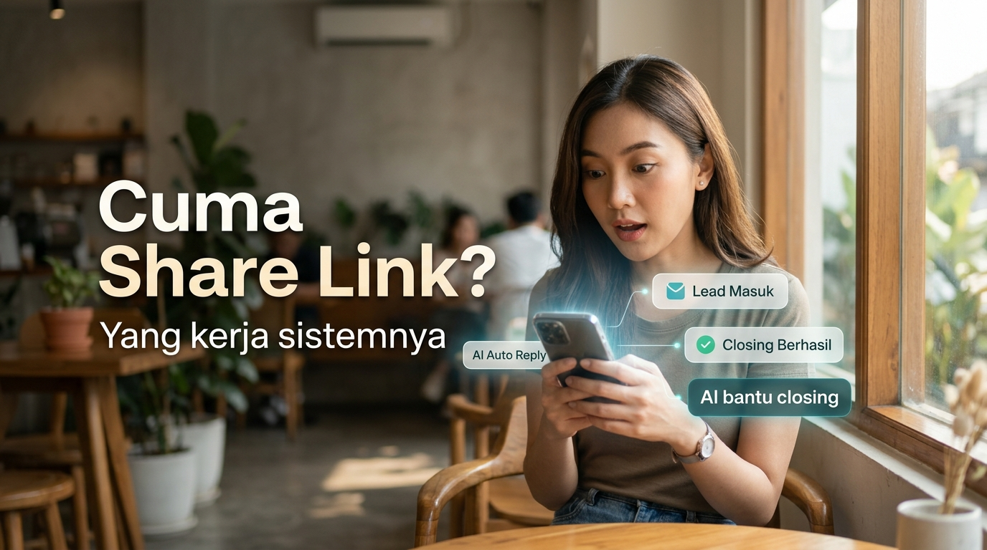
IWANA
DIGITAL MARKETING SYSTEM
CONTENT 30 + MISSION PROGRESS
Konsistensi member dibuat terlihat.
Content 30 memberi bahan share harian. Mission Progress membaca apakah aktivitas berjalan dan siapa yang perlu dibantu.
contoh content 30
Konten
Share
Traffic
Mission
gambar + caption
manual oleh member
visitor masuk
progress terbaca
Gunakan untuk training: member tidak perlu membuat konten dari nol, dan leader/admin bisa membaca progres dari aktivitas nyata.
WA real auto-send tetap locked/dry-run/manual-review

Slide 9
IWANA
DIGITAL MARKETING SYSTEM
SAFETY GATE
Automation membantu, manusia tetap memegang keputusan sensitif.
Deck ini sengaja tidak menginstruksikan WA auto-send. WA tetap draft, queue, manual-review, dan dry-run bridge.
WA
manual-review
Bridge
dry-run
Push
opt-in visitor
Admin
Google mapping
Campaign
tracking live
Rollback
siap sebelum deploy
Safety mode: locked/dry-run/manual-review

Slide 10
IWANA
DIGITAL MARKETING SYSTEM
URUTAN TRAINING
Jelaskan sedikit, tunjukkan layar, lalu simulasi satu alur.
Phase 2 menghasilkan deck awal. Phase berikutnya tinggal menambah screenshot authenticated dari browser yang sudah login.
1
Peta sistem
Semua role paham fungsi halaman.
2
Simulasi member
Pilih template funnel, copy link, share manual.
3
Review tracking
Admin/leader baca hasil dan bantu member.
4
Push journey
Lanjut H+1/H+2/H+3 hanya untuk opt-in.
NEXT: SCREENSHOT AUTHENTICATED + PUSH JOURNEY SKELETON
WA real auto-send tetap locked/dry-run/manual-review

